Slide 3
Notes:
Saludos, bienvenidos
https://es.wikipedia.org/wiki/Archivo:Bienvenidos.png

Slide 4
La Biblia:
La Iglesia Cristiana
Lección 7:
En Filipos
Hechos 16:11-40
Notes:
Haz seguro que se está grabando la clase (si se aplica).

Slide 5
Oremos
Amado Señor Jesús, te doy gracias porque por el poder de tu Palabra me hiciste creyente. Te pido que envíes predicadores por todo el mundo, para que muchas más personas puedan escuchar el poderoso mensaje de salvación; y te pido que me ayudes a orar pidiendo apoyo para las personas que predican y enseñan tu Palabra. Amén.
Notes:
Saludos

Slide 6
Actividad de Repaso (10 minutos) El Equipo Misionero

Slide 7
El Equipo Misionero
Nombren a las personas que acompañaban a Pablo en sus viajes misioneros.
Bernabé
Silas
Timoteo
Lucas
Aquila y Priscila
Notes:
Rara vez que vemos a Pablo viajando solo. Trabajaba en equipo. Recibió ayuda de ellos. Y Pablo capacitó a algunos para participar en la obra. Hoy les presentamos a varios de sus colaboradores en la obra:
Bernabé: un nativo de Chipre (Hechos 4:36). El nombre Bernabé que significa “hijo de exhortación” fue un apodo que la iglesia primitiva dio a este levita llamado José (Hechos 4:36). Bernabé había animado a la iglesia en Jerusalén a recibir a Pablo (Hechos 9:27). Bernabé viajó a Tarso, encontró a Pablo y lo trajo con él a Antioquía. Ahí, por todo un año, Bernabé y Pablo enseñaron a la iglesia que posteriormente estaba dispuesta a enviar a sus propios pastores a extender el evangelio aun más allá de Antioquía. Después, él animaría a Juan Marcos cuando Pablo estaba a punto de rendirse con él (Hechos 15:37-39). Se puede decir que Bernabé ayudó a Pablo al principio de su ministerio.
SILAS era uno de los líderes de la iglesia en Jerusalén (Hechos 15:22) quien fue enviado a Antioquía junto con Pablo y Bernabé para comunicar la decisión de la iglesia. También fue reconocido como un profeta (es decir, portavoz) en el versículo 32. Y él era un ciudadano romano (¨somos ciudadanos romanos,¨ Hechos 16:37).
TIMOTEO: La madre de TIMOTEO era ¨una mujer judía creyente, pero de padre griego. Los hermanos en Listra y en Iconio hablaban bien de Timoteo, así que Pablo decidió llevárselo. Por causa de los judíos que vivían en aquella región, lo circuncidó, pues todos sabían que su padre era griego¨ (Hechos 16:1-3). Su madre (Eunice) y su abuela (Loida) eran creyentes sinceros (2 Timoteo 1:5). Él había conocido las Escrituras desde su niñez (2 Timoteo 3:15). Timoteo pudo haber batallado con la timidez (1 Corintios 16:10 ¨Si llega Timoteo, procuren que se sienta cómodo entre ustedes¨ 2 Timoteo 1:7 ¨Pues Dios no nos ha dado un espíritu de timidez, sino de poder, de amor y de dominio propio.¨) Era joven (1 Timoteo 4:12 ¨Que nadie te menosprecie por ser joven.¨). Y tenía problemas de salud (1 Timoteo 5:23 ¨No sigas bebiendo solo agua; toma también un poco de vino a causa de tu mal de estómago y tus frecuentes enfermedades.¨) Pero se ve claramente que tenía la plena confianza de Pablo.
LUCAS acompañó a Pablo en partes de sus viajes en Hechos como es indicado por los pasajes donde hace mención del ¨nosotros¨ (Hechos 16:10–17; 20:5–21:18; 27:1–28:16). La tradición cristiana muy temprana nos dice que él era el autor de Lucas y Hechos. “El estilo literario de Lucas y Hechos demuestra que su autor era una persona culta con dones considerables de expresión. Los rastros de lenguaje médico y el interés en asuntos médicos mostrados en ellos son consistentes con la autoría de ´el querido médico´ [Colosenses 4:14]. Los dones de Lucas como historiador han sido reconocidos por muchos eruditos quienes han examinado su trabajo en su contexto clásico y lo han comparado favorablemente con los mejores de los historiadores antiguos” (Nuevo Diccionario de la Biblia).
Aquila y Priscila- Cuando el emperador Claudio expulsó a los judíos de Roma en el año 49 d.C., Aquila y Priscila formaron parte del grupo que se tuvo que marchar. Trabajan juntos con Pablo haciendo tiendas de carpa. Pablo los dejaría en Éfeso al final de su segundo viaje. Ellos iban a instruir a Apolos.

Slide 8
Para el Proyecto final: La Importancia de Capacitar a otros…
Es importante que los líderes capaciten a otros para que…
Mencione dos formas en que un líder pueda capacitar a otros para la obra del Señor…
Notes:
*PARA EL PROYECTO FINAL*
Pablo trabajaba en equipo. Capacitaba a otros en la obra. Jesús mismo capacitó a otros en la obra. Termine las siguientes frases….
Es importante que los líderes capaciten a otros para que…
Mencione dos formas en que un líder pueda capacitar a otros para la obra del Señor…

Slide 9
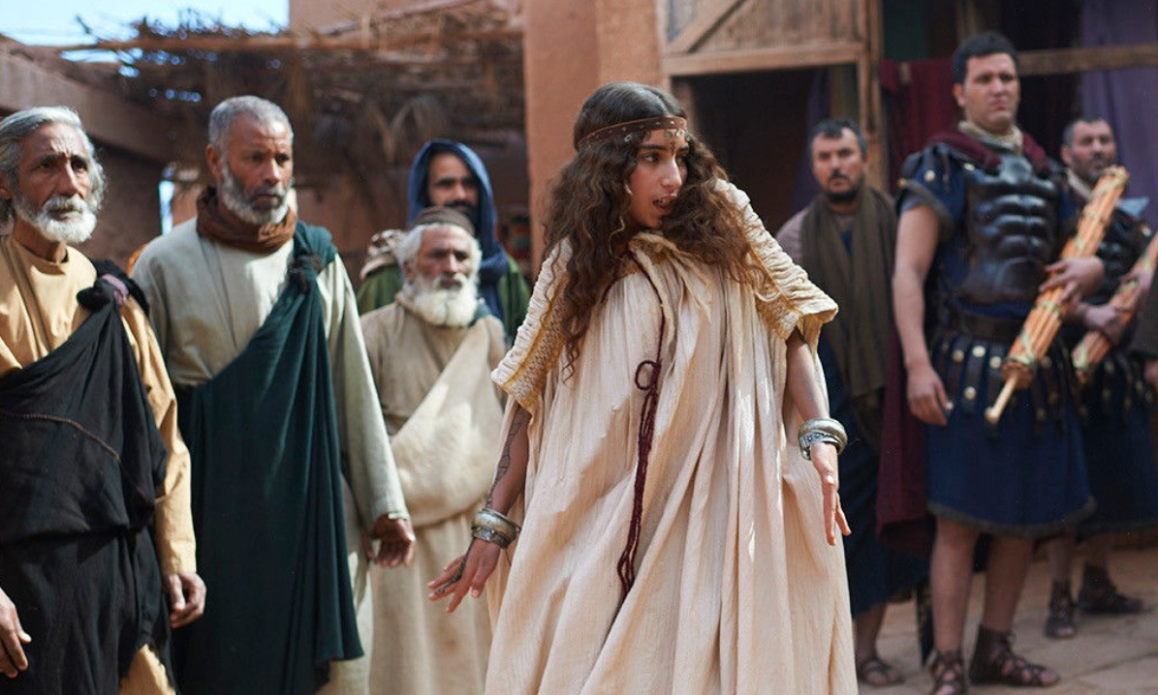
Considerar Hechos 16:11-40

Slide 10
Considerar – Hechos 16:11-40
¿Quiénes son los personajes de esta historia?
Notes:
Lucas “nosotros”, Pablo, Silas
Lidia, la que vendía telas de púrpura, y les dio hospedaje
Las amigas y la familia de Lidia (sus familiares fueron bautizados)
Una joven endemoniada que les seguía y les gritaba
Los amos de la joven y el demonio que le molestaba
Los magistrados
La gente de Filipos
El carcelero y su familia (33-34), noten que sus familiares también fueron bautizados
Los otros presos
Los alguaciles (v.35)

Slide 11
Considerar – Hechos 16:11-40
2. ¿Cuáles son los objetos de esta historia?
Notes:
Las ropas de los magistrados
El cepo donde les sujetaron los pies
Las puertas y las cadenas de la cárcel
La espada del carcelero

Slide 12
Considerar – Hechos 16:11-40
3. ¿Dónde ocurrió esta historia?
Notes:
Filipos, una colonia y la ciudad principal de Macedonia (v.12);
por el río, la casa de Lidia, la cárcel, la casa del carcelero (noten que el carcelero y su familia- ellos no fueron bautizados en el río ni en una iglesia).

Slide 14
Considerar – Hechos 16:11-40
4. ¿Cuándo ocurrió esta historia?
Notes:
a. Durante el segundo viaje misionero de Pablo
b. Mas o menos estamos por el año 50 después de Cristo

Slide 15
Considerar – Hechos 16:11-40
5. ¿Cuál es el problema?
Notes:
Se pone conflictivo porque, al expulsar al demonio de la joven, los dueños perdieron su fuente de ganancias, y los azotan a Pablo y a Silas con varas y los meten a la cárcel.
El carcelero se va a matar. Cree que tiene que hacer algo para salvarse.
Lidia no conocía bien el mensaje de Dios.
Los amos estaban más preocupados en su negocio que en el bien estar de una muchacha.
Pablo, Silas y Timoteo se tienen que salir antes de que tenían planeados.
Los nuevos cristianos no estaban todavía bien preparados.

Slide 16
Considerar – Hechos 16:11-40
6. ¿Cuáles eventos ocurrieron en esta historia? Contemos la historia juntos.
Notes:
Deje que cuenten la historia. Solo hay que guiarlos cuando se desvíen, se confunden, o pasan por alto algo de importancia.

Slide 17
Considerar – Hechos 16:11-40
7. ¿Se resuelve el problema que mencionamos? ¿Cómo?
Notes:
Sí, Dios causa un terremoto, y eso les da la oportunidad para salir y predicar las buenas nuevas al carcelero y a su familia.
Lidia llega a creer.
Es cierto que la salida del equipo misionero tuvo obstáculos, pero al parecer Dios permitió que se hiciera lo suficiente para sembrar una nueva iglesia. Y Pablo deja a Lucas en Filipos.

Slide 18
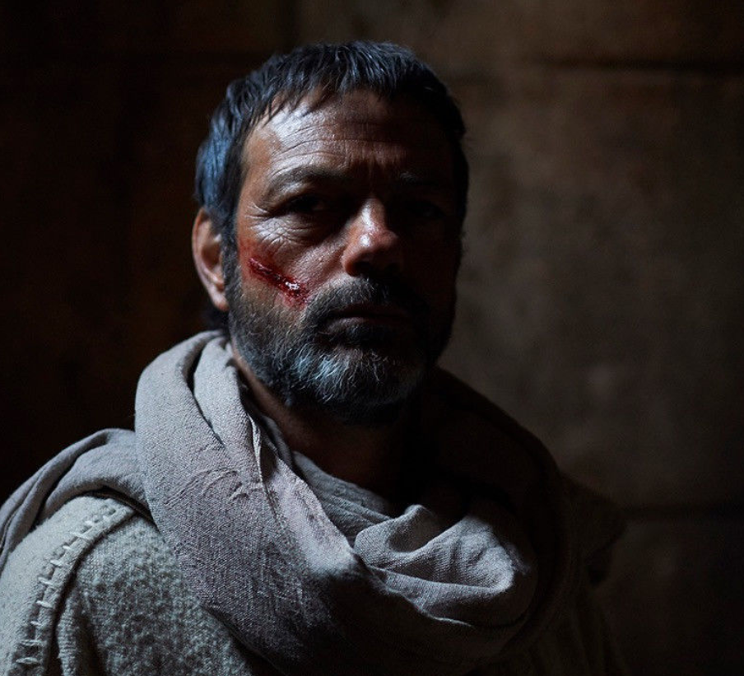
CONSOLIDAR Hechos 16:16-40

Slide 19
Consolidar- Hechos 16:16-40
1. ¿De qué se trata la historia?
Notes:
a. Aunque Pablo y Silas fueron perseguidos por predicar el evangelio, Dios usó esa experiencia y su testimonio para llevar al carcelero y su familia a la fe en Jesucristo.

Slide 20
CONSOLIDAR – Hechos 16:16-40
2. ¿Qué pecado me enseña a confesar esta historia?
Notes:
No siempre muestro el valor y la fe firme que mostraron Pablo y Silas cuando confrontaron a Satanás y a los hombres malvados del mercado, cuando oraron y cantaron himnos después de ser golpeados y arrojados a la prisión y cuando se quedaron en la cárcel después del terremoto, mostrando su confianza en Dios.)
El amor hacia el dinero de los amos. El amor al dinero en momentos de nuestras vidas.
El creer que tengo que hacer algo para ser salvo.

Slide 21
CONSOLIDAR – Hechos 16:16-40
3. ¿Dónde veo el amor de Dios en esta historia?
**Tema para el examen final.**
¿Cómo sé que estoy bien con Dios?
Notes:
i. Dios milagrosamente llevó a un carcelero, su casa, a Lidia y su familia, y probablemente muchos más a la fe en una ciudad que había sido dominada por la idolatría y preservó y bendijo a sus siervos aun en la tribulación.
ii. Dios saca algo bueno de lo malo que nos pasa. Pablo y Silas están en la cárcel. Por medio de ellos y la palabra que predicaron, Dios salva al carcelero y a su familia. Confiamos que, para los que creen en Dios, aun en lo malo Dios está obrando para nuestro bien.
iii. Esta historia me aclara la pregunta del corazón humano: ¿Cómo se que estoy bien con Dios?
iv. Hechos 16:30-31 ...les preguntó: «Señores, ¿qué debo hacer para salvarme?» 31 Ellos le dijeron: «Cree en el Señor Jesucristo, y se salvarán tú y tu familia.»
v. Cuando pregunta el carcelero ¿qué tiene que hacer?, los misioneros le dicen, “Creer en Jesús.” La salvación es por fe. No se trata de “hacer.” No es por obras.
vi. Yo sé que estoy bien con Dios. Puedo estar seguro acerca de mi salvación porque depende enteramente de lo que Dios ha hecho por mí y no de lo que yo he hecho por Dios.
vii. *Este es un tema que se va a tocar en el proyecto final.*

Slide 22
CONSOLIDAR – Hechos 16:16-40
4. ¿Qué me enseña Dios a pedir y hacer por gratitud a él?
Notes:
Pedir en oración a Dios que nos dé la certeza de que la Palabra es poderosa, y por lo tanto puede llevar milagrosamente a las personas al arrepentimiento y la fe; y
orar que Dios nos haga valientes para proclamar su Palabra poderosa aun a aquellos que se oponen a ella.
Que demos testimonio con nuestras vidas. Pablo y Silas están cantando himnos en la cárcel.

Slide 23
CONSOLIDAR – Hechos 16:16-40
5. ¿Cuándo sería buena situación para compartir este mensaje?
Notes:
Con personas que están sufriendo por predicar el evangelio.
Con personas que desean conocer el camino de salvación.

Slide 24
Temas Importantes: (15 minutos) El Segundo Viaje Misionero de Pablo

Slide 25
Notes:
a. Acompañado por Silas, el apóstol Pablo llevó el mensaje del concilio de la iglesia en Jerusalén a las iglesias que había visitado durante su primer viaje misionero. La carta enviada desde Jerusalén (Hechos 15) enfatizó los asuntos relacionados a la idolatría (la comida sacrificada a los ídolos) y el adulterio (las prostitutas del templo).
b. En el camino, Timoteo y más tarde, Lucas, se unieron a ellos dos. Guiados por una visión en Troas, los cuatro misioneros fueron a Filipos, donde toma lugar nuestra historia bíblica (Hechos 16:16-40).
c. Después de Filipos, Pablo fue a
i. Tesalónica (y más tarde escribiría las dos cartas a los tesalonicenses)
ii. Berea- ellos eran de carácter noble, escudriñaban las escrituras para verificar el mensaje de Pablo
iii. Atenas-Pablo predica delante del Areópago,
iv. Corinto- Pablo pasó un año y medio aquí, estableció una iglesia aquí, y conoció a Aquila y a Priscila. Silas y Timoteo
v. Éfeso- Fue una parada rápida aquí. Pablo dejó a Aquila y a Priscila.
vi. Cesarea, y de regreso a Antioquía

Slide 26
Proyecto Final
Notes:
Habrá 8 preguntas clave, una que va con cada lección. Las preguntas tienen que ver con la obra misionera de Pablo. Simplemente hay que responder a las preguntas.

Slide 27
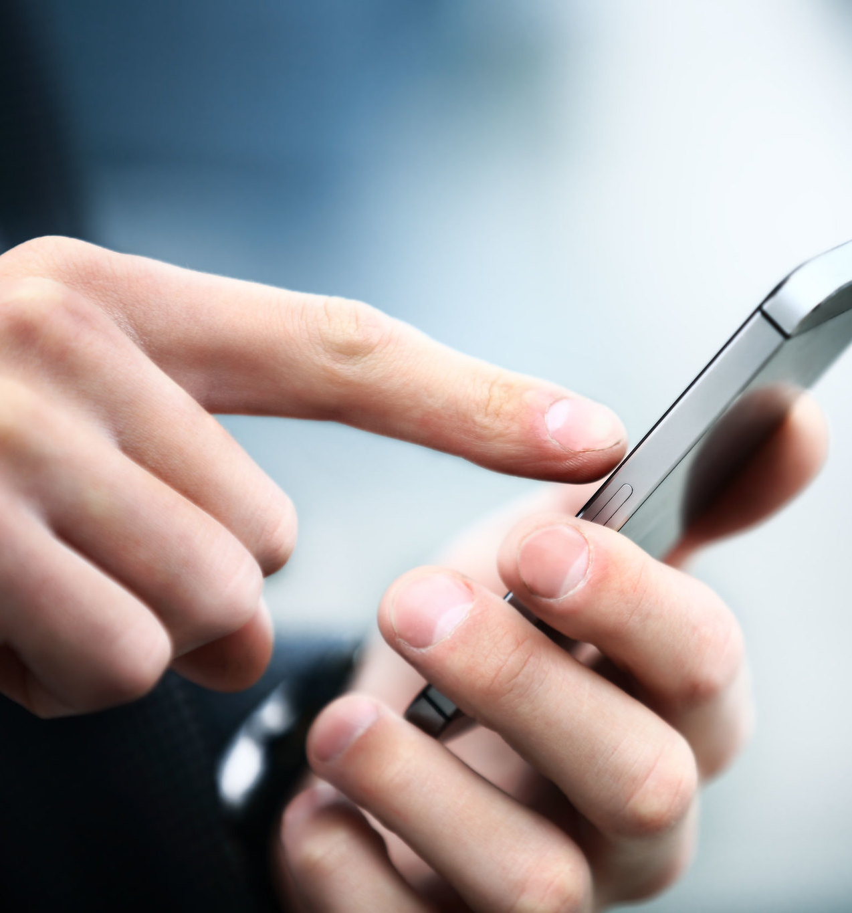
La Tarea
Ver el siguiente video para la lección 8
Leer Hechos 28:16-31 en sus Biblias
Darle un vistazo rápido a los capítulos 23 a 28 del libro de Hechos.
Notes:
Ver el siguiente video para la lección (https://youtu.be/xbXdWNIZRGQ)
Leer Hechos 28:16-31
Darle un vistazo a Hechos capítulos 23 a 28 en sus Biblias
Temas para el proyecto final:
¿Cómo sé que estoy bien con Dios, o sea, que soy salvo?
Explique cómo Pablo capacitaba a otras personas. En tu respuesta nombre a por lo menos a 4 personas con quien Pablo trabajaba.
Escriba sobre la importancia de capacitar a otras para participar en la obra de la iglesia.
¿Cómo intenta Academia Cristo a seguir el ejemplo de Pablo al entrenar a otros?
Opcional: Ver este video acerca del viaje de Pablo a Roma y su geografía; https://vimeo.com/academiacristo/review/492076239/7ea061facf?sort=lastUserActionEventDate&direction=desc
https://www.flickr.com/photos/125816678@N05/42653338904

Slide 28
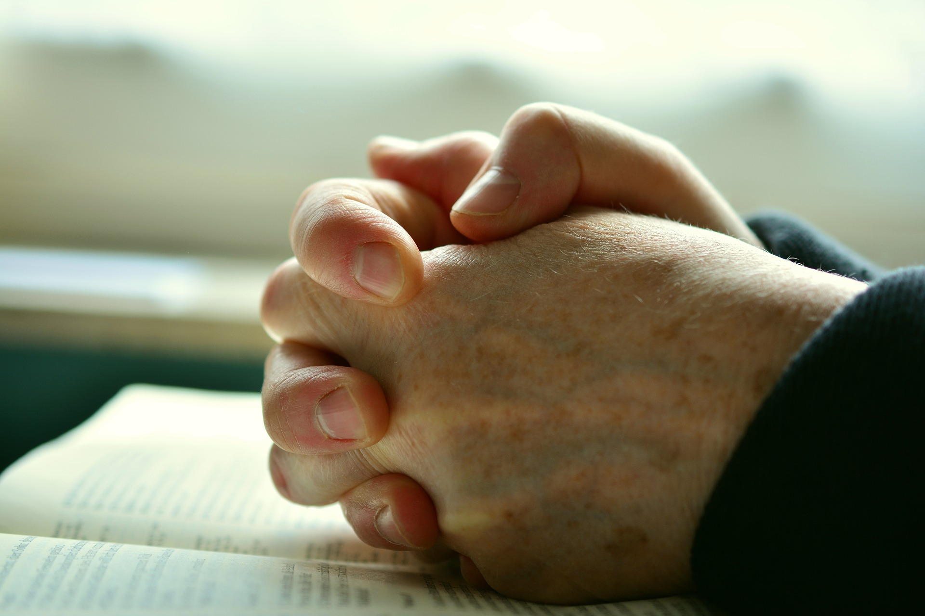
La Oración
Notes:
https://pixabay.com/es/photos/rezar-las-manos-manos-rezando-2558490/
Oración de clausura

Slide 29
Notes:
Despedidas

